Slide 1

1 VMBO-KGT deel 2
6.5 Verhoudingstabel
Verhoudingstabel
Notes:
1
1

Slide 2

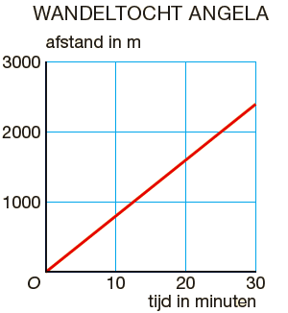
Verhoudingstabel
Theorie
© Noordhoff Uitgevers bv
Angela maakt een wandeltocht.
× 3
+ 10
+ 10
Er is iets bijzonders aan de tabel.
× 2
In de tabel zit regelmaat.
De grafiek bij de tabel is dus een rechte lijn.
WANDELTOCHT ANGELA
tijd in minuten
10
20
30
afstand in m
800
1600
2400
+ 800
Zo’n bijzondere tabel is een verhoudingstabel.
× 2
+ 800
De grafiek bij een verhoudingstabel begint in het punt (0, 0).
× 3
De woordformule bij de wandeltocht van Angela is afstand in m = 80 × tijd in minuten.
© Noordhoff Uitgevers bv

Slide 3
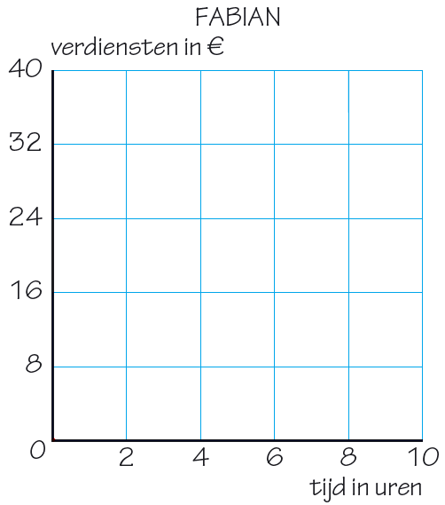
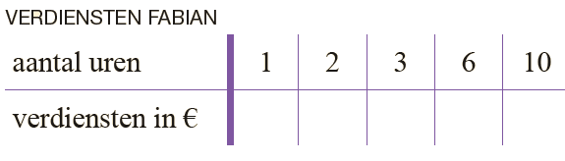
Verhoudingstabel
Theorie
Voorbeeld
© Noordhoff Uitgevers bv
verdiensten in € = 4 × tijd in uren
Opgave
Fabian werkt in een dierenspeciaalzaak.
c Laat zien dat de tabel een verhoudingstabel is.
b Vul de tabel in.
a Wat is het begingetal?
d Teken de grafiek.
Hij berekent zijn verdiensten met de woordformule
Aanpak
verdiensten in € = 4 × tijd in uren.
a In de woordformule zie je geen begingetal.
Het begingetal is dan 0.
d De grafiek bij een verhoudingstabel is een rechte lijn en begint in het punt (0, 0).
Uitwerking
a 0
4
verdiensten in € = 4 × tijd in uren
verdiensten in € = 4 × 1
= 4
en c
verdiensten in € = 4 × tijd in uren
verdiensten in € = 4 × 2
b
= 8
× 3
× 5
8
× 2
× 2
4
8
12
24
40
× 2
× 2
× 3
× 5
© Noordhoff Uitgevers bv

